Slide 1
Калькулятор для матриц
Выполнили: Адамов Артур, Вершинин Максим, Зачесов Вадим, группа Б13-401

Slide 2

Проект на GitHub
https://github.com/MaxTheFirst/matrix_calc

Slide 3
Задача проекта
Сделать приложение на Python для нахождения определителя и обратной матрицы с выводом решения в Latex-код.

Slide 4
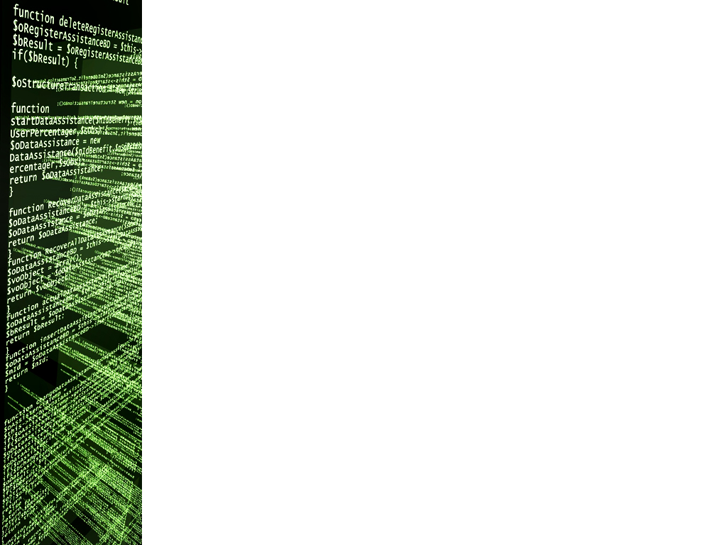
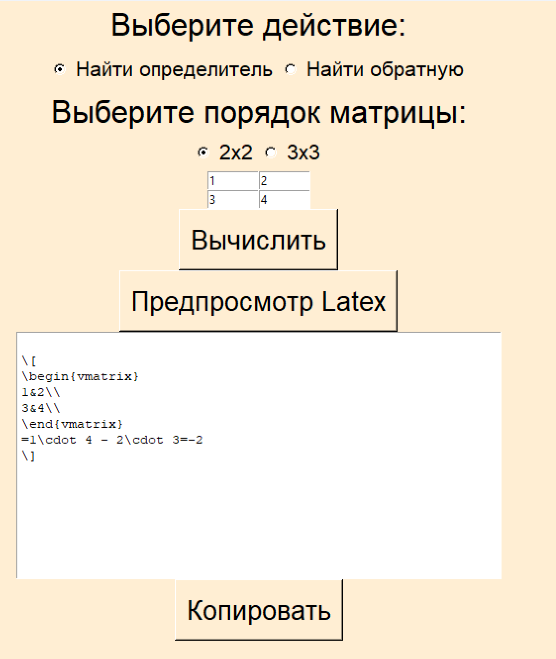
UI
UI написан на tkinter

Slide 5
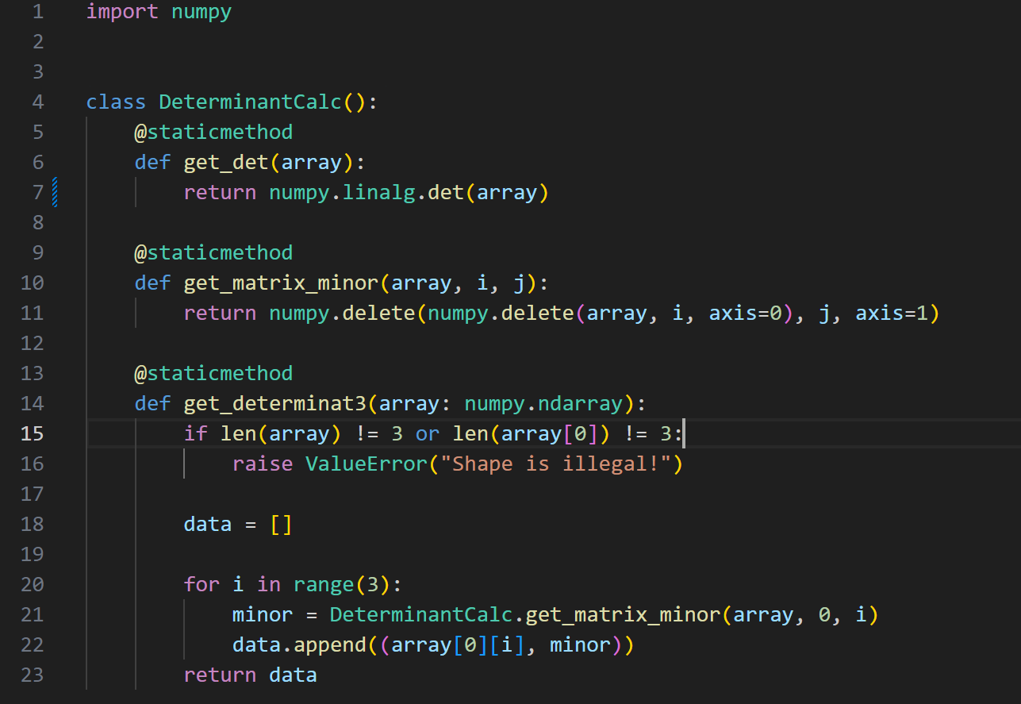

Вычисление определителя
Определитель считается с помощью формулы:
$$\det{A}=\sum_{k=1}^{n}{{\left(−1\right)}^{k+1}a_{1k}M_{1k}}$$

Slide 6
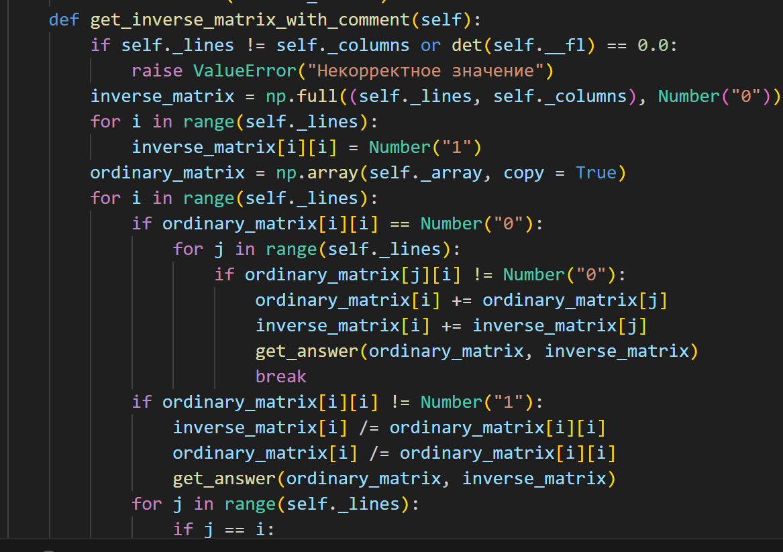
Вычисление обратной матрицы
Обратная матрица вычисляется по методу Гаусса. При этом приложение выводит матрицу после каждого элементарного преобразования.
Все иррациональные числа приводятся к виду обыкновенных дробей и хранятся в кортежах:
(числитель, знаменатель).

Slide 7
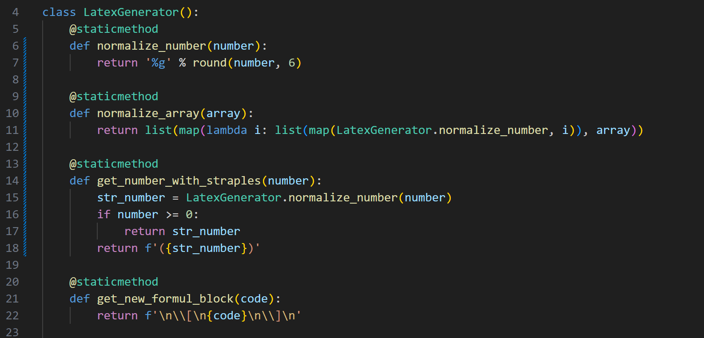
Вывод в Latex-код
Все числа округляются до 6 знаков после запятой и выводятся в форме “%g”.
В вычислениях определителя могут быть отрицательные числа – их выводим в скобках.
Обыкновенные дроби подставляем в \frac{}{}.

Slide 8
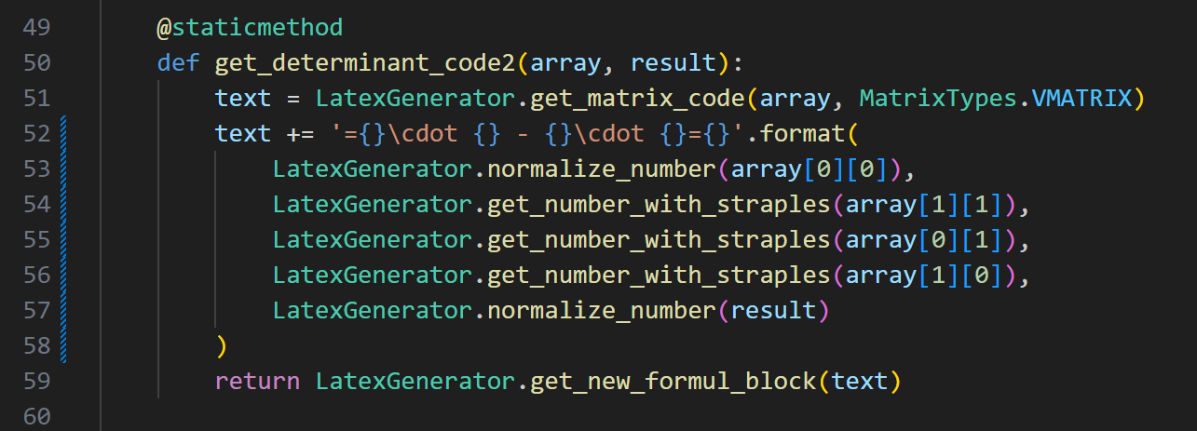
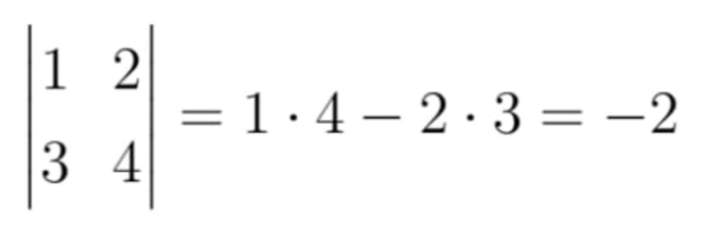
Вывод в Latex-код
Определитель второго порядка выводится в виде:

Slide 9
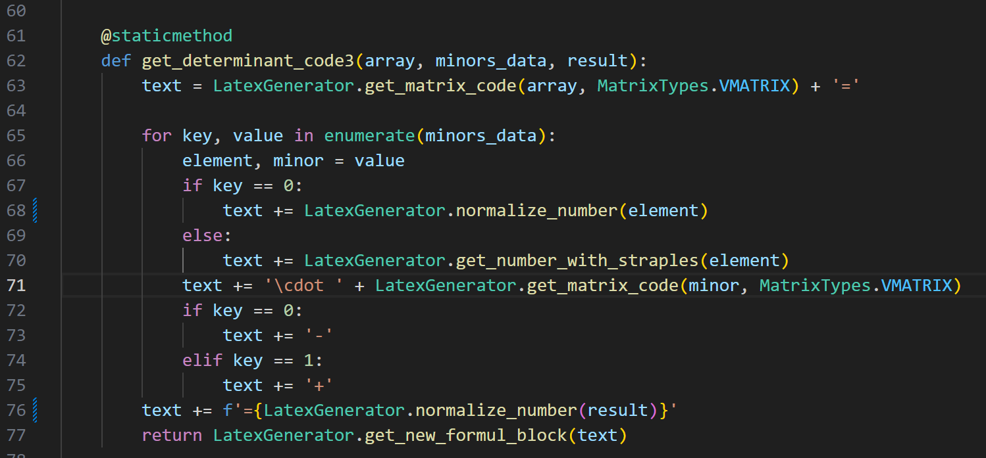
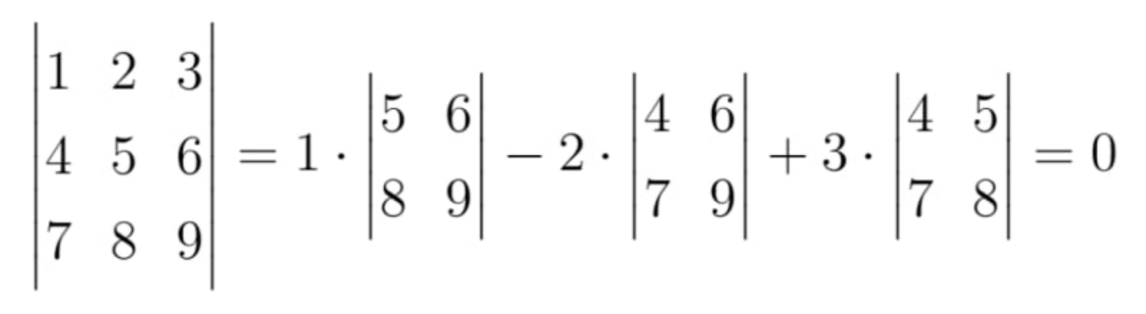
Вывод в Latex-код
Определитель третьего порядка выводится в виде (элемент-минор):

Slide 10
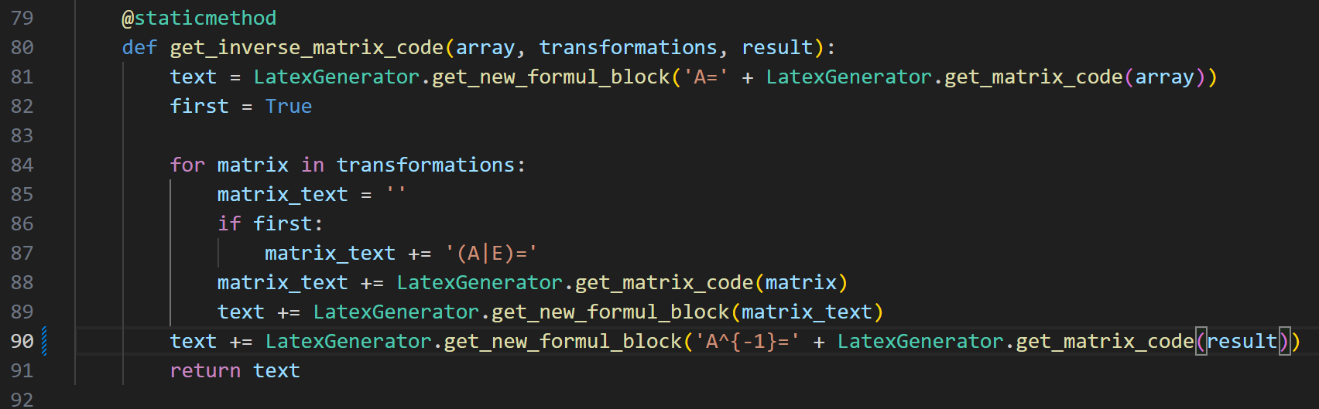
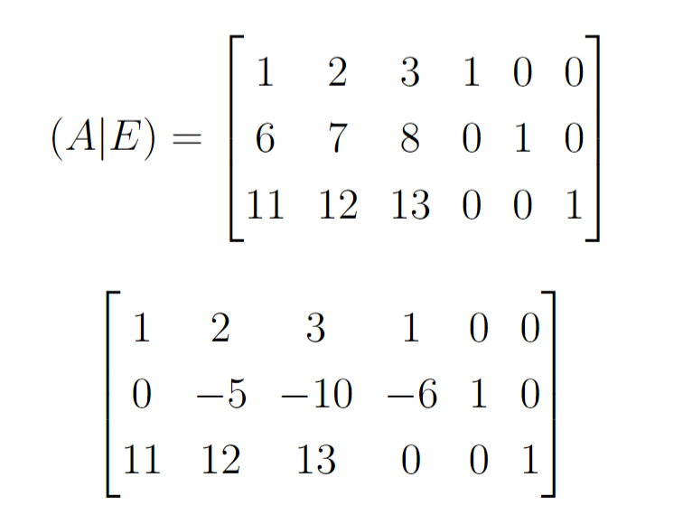
Вывод в Latex-код
Обратная матрица выводится на каждом этапе в виде:

Slide 11
Спасибо за внимание☺

